Slide 1
令和５年度
第３回佐賀市国民健康保険事業の
運営に関する協議会
佐賀市 保健福祉部 保険年金課

Slide 2
目次
Ⅰ 令和６年度佐賀市国民健康保険税率等の改定について（諮問）
Ⅱ 令和６年度国保財政の主な動きについて
Ⅲ 令和６年度佐賀市国民健康保険特別会計予算（見込み）について
Ⅳ 第3期保健事業実施計画(データヘルス計画)(案)
及び第4期特定健康診査等実施計画 (案)について
… １
…１３
…１５
…１８

Slide 3
Ⅰ 令和６年度佐賀市国民健康保険税率等の改定について(諮問)
1

Slide 4
国保財政の仕組み
○ 県は、県内の医療給付費や国からの交付金等の見込みを立て、市町からの納付金総額を算出し、被保険者数・所得水準・医療費水準等から市町ごとに納付金を割り当てる。さらに、市町が保険税率等を決定する上で参考となる、市町ごとの標準保険税率を示す。
○ 市町は、県へ納める納付金や保健事業費を賄うため、標準保険税率等に基づき、実際に賦課する保険税額・税率を決定する。
佐賀県
歳出
県内医療給付費
（後期高齢者支援金、介護納付金含む）
国・県の公費
（前期高齢者交付金含む）
保険税必要収納額
（市町からの納付金）
歳入
医療給付費等と同額を
市町に交付
納付金の納付
納付金の決定
標準保険税率の提示
市町
歳出
医療給付費等
保健事業等
県への納付金
保険税率の決定
賦課
歳入
保険給付費等交付金
国・県等
公費
繰入金
保険税収入額
被保険者
納付
2

Slide 5
佐賀県が示した令和６年度納付金額（確定係数）
〇国民健康保険事業費納付金
令和6年度の納付金額は、
仮係数による算定時には県全体で約24.8億円の増（うち佐賀市6.4億円増）
と示されたが、
確定係数による算定時には県全体で約9.6億円の増（うち佐賀市2.6億円増）と修正された。
【仮係数算定時からの主な変更点】
・保険給付費見込の変更
R5:686億円
→R6仮係数時:715億円 +約29億円
→R6確定係数時：700億円 +約14億円 ※直近の実績を用いて県が算定したところ、
700億円に下方修正された。
3

Slide 6
佐賀県が示した令和６年度標準保険税率等（確定係数）
標準保険税率と現行税率の比較
※介護納付金分について、現行税率程度まで下がると想定していたが、若干の上昇となった。
【参考】１人当たり、１世帯当たりの保険税額（低所得軽減後）
4

Slide 7
現行税率と令和６年度標準保険税率等（仮・確定）の比較（収入階層別・モデル世帯）
①1人世帯（40歳以上65歳未満）
5

Slide 8
現行税率と令和６年度標準保険税率等（仮・確定）の比較（収入階層別・モデル世帯）
②3人世帯（40歳以上65歳未満2人、40歳未満1人）
６

Slide 9
令和６年度佐賀市国民健康保険税率等の方針
◎第２回運営協議会では基金8,000万円の活用を提案
基金9,000万円を活用し税率抑制を行いたい。
また、一般会計からの繰入れは行わない。
⇒仮係数による算定時には基金8,000万円活用時と9,000万円活用時で税率・税額が
端数調整の関係で変わらなかったが、確定係数による算定時にはわずかではあるが、
税率・税額が下がる結果となった。
⇒第2回運営協議会後、一般会計からの繰入れについても検討を重ねたが、一般会計
から繰入れを行うことで県に対する国からの交付金が減額され、他市町の税率が引き上げ
られることが想定されるため、一般会計からの繰入れは行わない。
７

Slide 10
令和６年度佐賀市国民健康保険税率等（改定案）
【改定案】
佐賀市は、県が示した標準保険税率に基金9,000万円を活用した上で端数を調整した税率・税額に改定する。
８

Slide 11
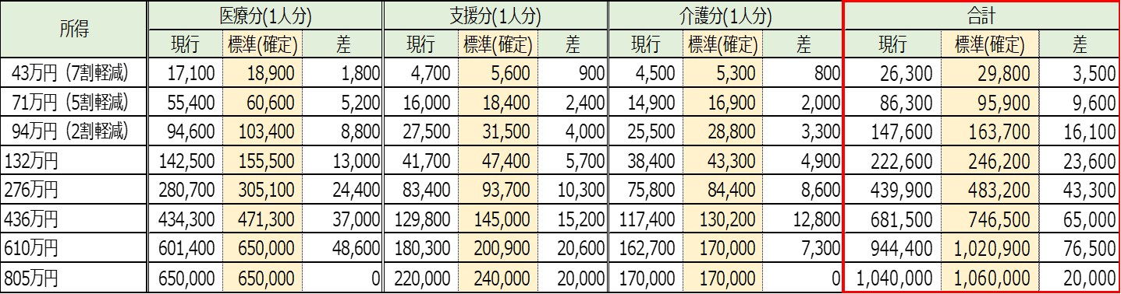
収入階層別・モデル世帯の比較
①1人世帯（40歳以上65歳未満）
９

Slide 12
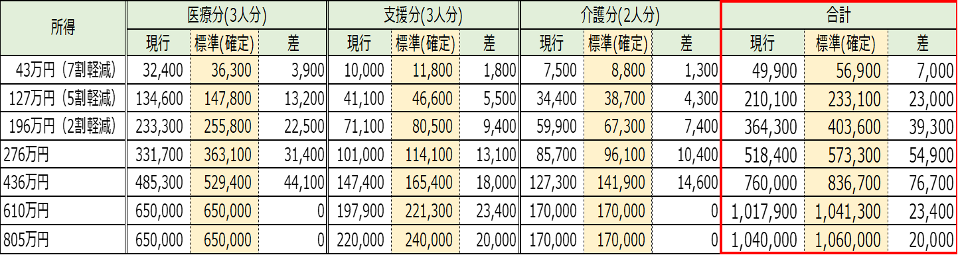
収入階層別・モデル世帯の比較
②3人世帯（40歳以上65歳未満2人、40歳未満1人）
10

Slide 13
佐賀市の国民健康保険基金保有額の推移
11

Slide 14
【参考】佐賀市の国民健康保険税率・税額の推移
12

Slide 15
Ⅱ 令和６年度国保財政の主な動きについて
13

Slide 16
令和６年度国保財政の主な動きについて
１．賦課限度額の見直し
令和6年度から、後期分を2万円引き上げる方針が示されている。
〇現行： 医療分65万円 後期分22万円 介護分17万円 合計104万円
〇変更案： 医療分65万円 後期分24万円 介護分17万円 合計106万円
この引き上げによって、高所得層から約1,600万円の税収が見込める。
中間所得者層の負担を軽減するため、賦課限度額の見直しを行う方向で保険税賦課総額を
計算している。
２．軽減措置の対象となる所得基準額の見直し
低所得者に対する国民健康保険税の軽減判定所得基準額について、物価上昇に伴う
所得水準の全体的な上昇により、軽減を受けている世帯の範囲が縮小しないよう、
経済動向を踏まえ見直しを行うとされている。
○現行
7割軽減 43万円+10万円×（給与所得者等の数-1）
5割軽減 43万円+29万円×世帯人数+10万円×（給与所得者等の数-1）
2割軽減 43万円+53.5万円×世帯人数+10万円×（給与所得者等の数-1）
○令和６年度以降
7割軽減 43万円+10万円×（給与所得者等の数-1）
5割軽減 43万円+29.5万円×世帯人数+10万円×（給与所得者等の数-1）
2割軽減 43万円+54.5万円×世帯人数+10万円×（給与所得者等の数-1）
14

Slide 17
Ⅲ 令和６年度
佐賀市国民健康保険特別会計予算(見込み)について
15

Slide 18
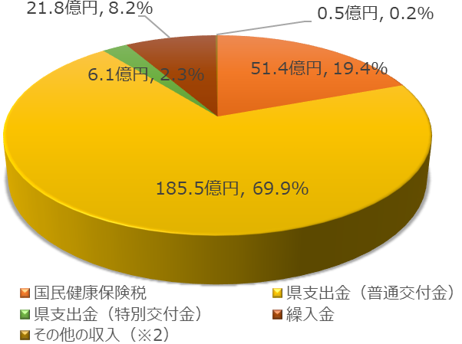
令和６年度佐賀市国民健康保険特別会計予算（見込み）
※予算は3月議会の議決を経て成立するものです。
【国民健康保険税】
被保険者が負担する保険税
【県支出金】
保険給付費の財源として県から交付される「普通交付金」と、市町の取組等に応じて交付される「特別交付金」等がある。
【繰入金】
法令に基づいた一般会計からの繰入金等
16

Slide 19
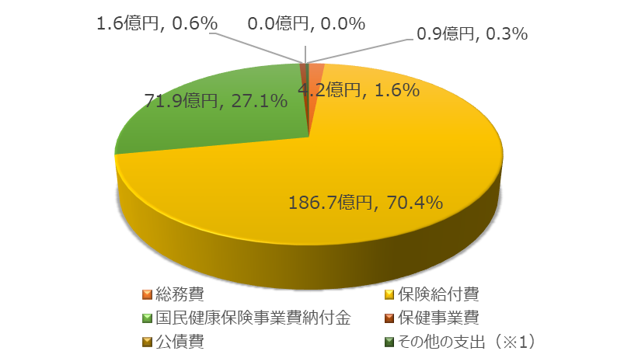
令和６年度佐賀市国民健康保険特別会計予算（見込み）
※予算は3月議会の議決を経て成立するものです。
【保険給付費】
医療機関等を受診した際に係る医療費のうち、被保険者が支払う自己負担分を除いた費用
療養給付費、療養費、出産育児一時金、葬祭費など
【国民健康保険事業費納付金】
所得や被保険者数等を基に算出され、県から市町に割り当てられる納付金
【保健事業費】
特定健診・特定保健指導、データヘルス計画に
基づく事業、はりきゅうの助成費など
17

Slide 20
Ⅳ 第3期保健事業実施計画(データヘルス計画)(案)
及び第4期特定健康診査等実施計画 (案)について
18

Slide 21
１．関係法規
○保健事業実施計画（データヘルス計画）：国民健康保険法第82条
○特定健康診査等実施計画：高齢者の医療の確保に関する法律第19条
２．両計画の位置づけ
○両計画は、被保険者の健康の保持増進に資することを目的としている。
○効果的かつ効率的な保健事業の実施を図るため、特定健診等の結果、レセプト
データ等の健康・医療情報を活用しPDＣAサイクルに沿って運用する。
○保健事業実施計画を本体として策定し、特定健康診査等実施計画を章立てで
盛り込む。
３．計画の期間
○令和６年度から令和１１年度まで（６年間）
19

Slide 22
４．第2期データヘルス計画にかかる評価
① 中長期目標疾患の医療費の推移
② 介護給付費の変化
20
出典：ＫＤＢシステム_健診・医療・介護データからみる地域の健康課題

Slide 23
５．第３期データヘルス計画および
第４期特定健康診査実施計画について
① 第３期データヘルス計画
21

Slide 24
② 第４期特定健康診査実施計画
22

